Slide 1
Улыбка детям
Руководитель проекта:
Telegram / Whatsapp:

Slide 2

Проблема
Исходя из проведенного опроса мы выяснили, что проблема правильного детского ухода за полостью рта волнует большинство родителей. У них возникают следующие проблемы:
ребенок плохо справляется с щеткой;
не хочет чистить зубы;
не слушается родителей;
у родителей не хватает терпения, времени;

Slide 3
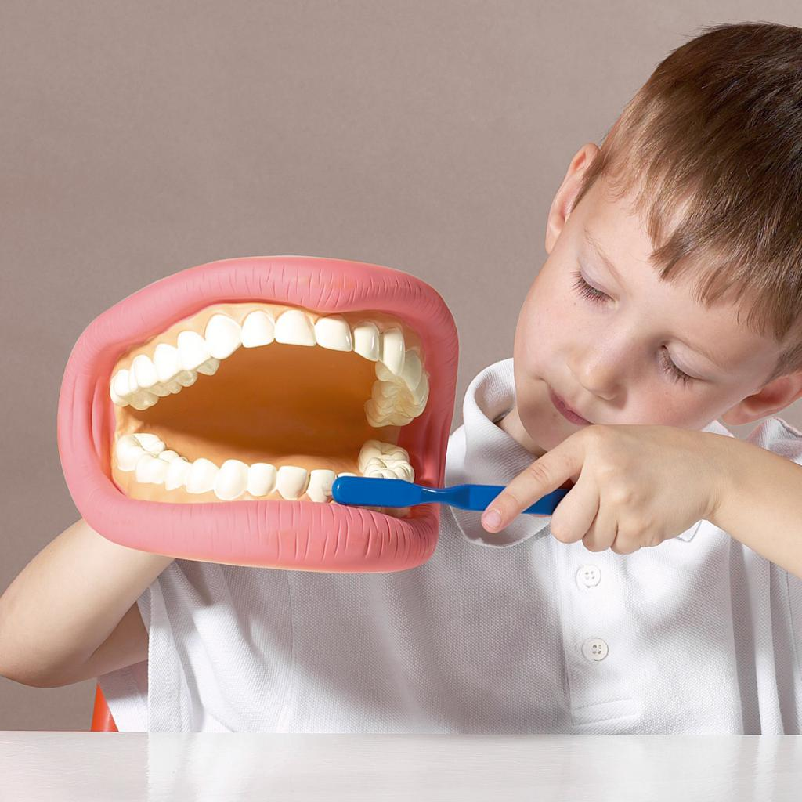
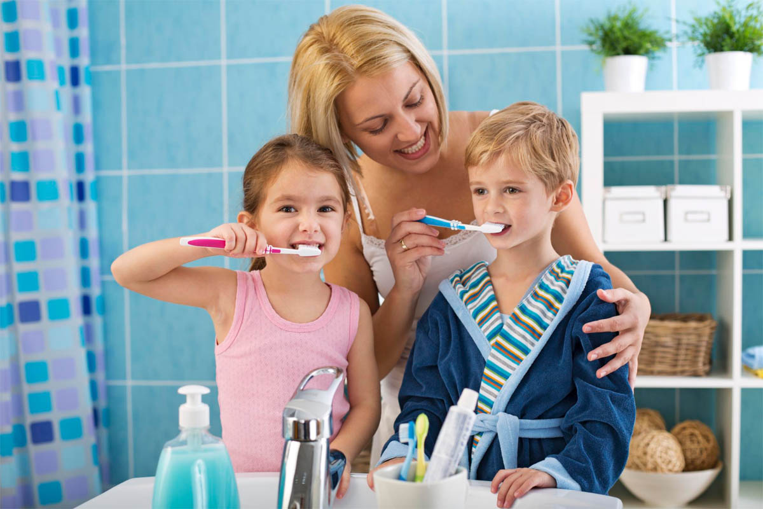
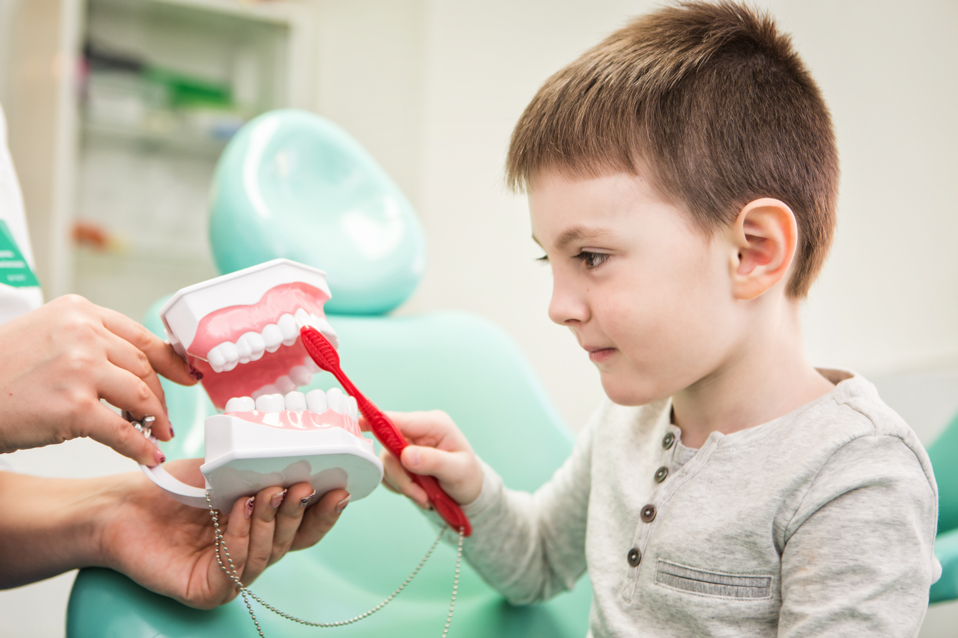
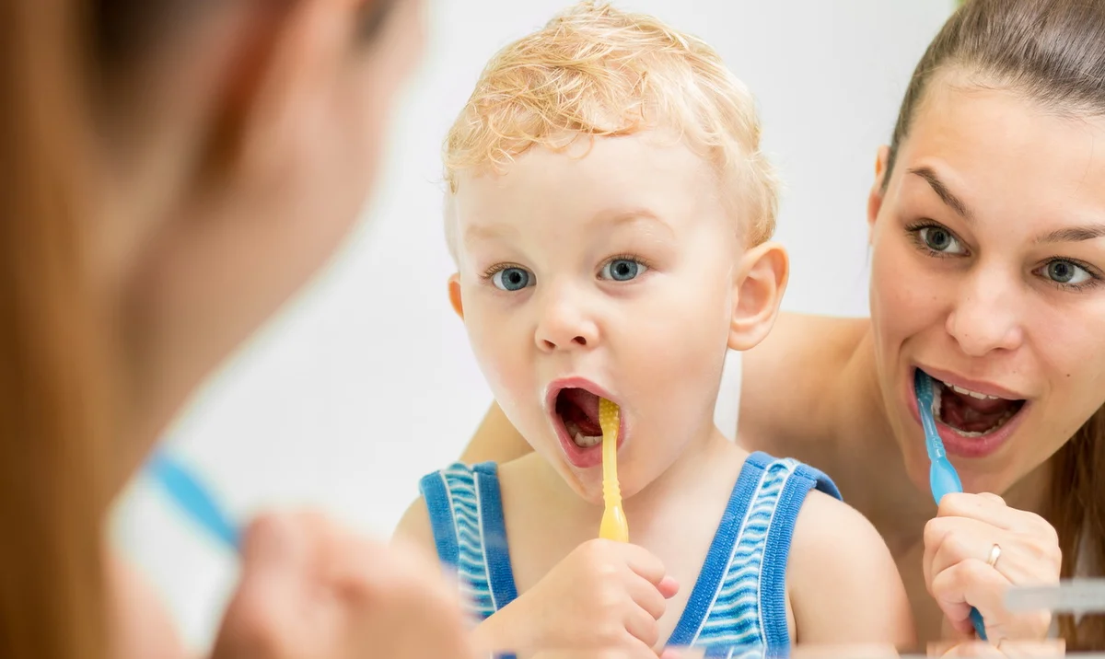
Целевая аудитория
Целевой аудиторией данного проекта являются родители детей дошкольного возраста (4-6 лет).

Slide 4
Решение
Создание курса, направленного на формирование знаний и навыков детей дошкольного возраста о правильной гигиене полости рта, который сэкономит время и сохранит нервы родителей в этом нелегком процессе.
Наш курс включает в себя:
Осмотр
Выявление базовых знаний и построение индивидуального плана работы с детьми
Обучающие лекции
Практические занятия
Закрепление полученных знаний в игровой форме

Slide 5
Конкуренты
Преимущества | Врач гигиенист | Авторы обучающих роликов и игр
Очный формат | + | -
Индивидуальный подход | - | -
Обратная связь | - | -

Slide 6
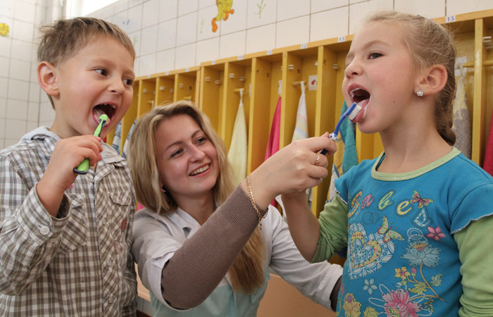
Планы развития
Договориться с садиками
Оповестить родителей, провести беседу
Получить согласие родителей
Начать реализацию проекта
После успешной реализации проекта планируется расширение целевой аудитории за счет вовлечения в программу дошкольников всех детских садов г. Майкопа и региона
В перспективе вывести проект на коммерческую основу

Slide 7
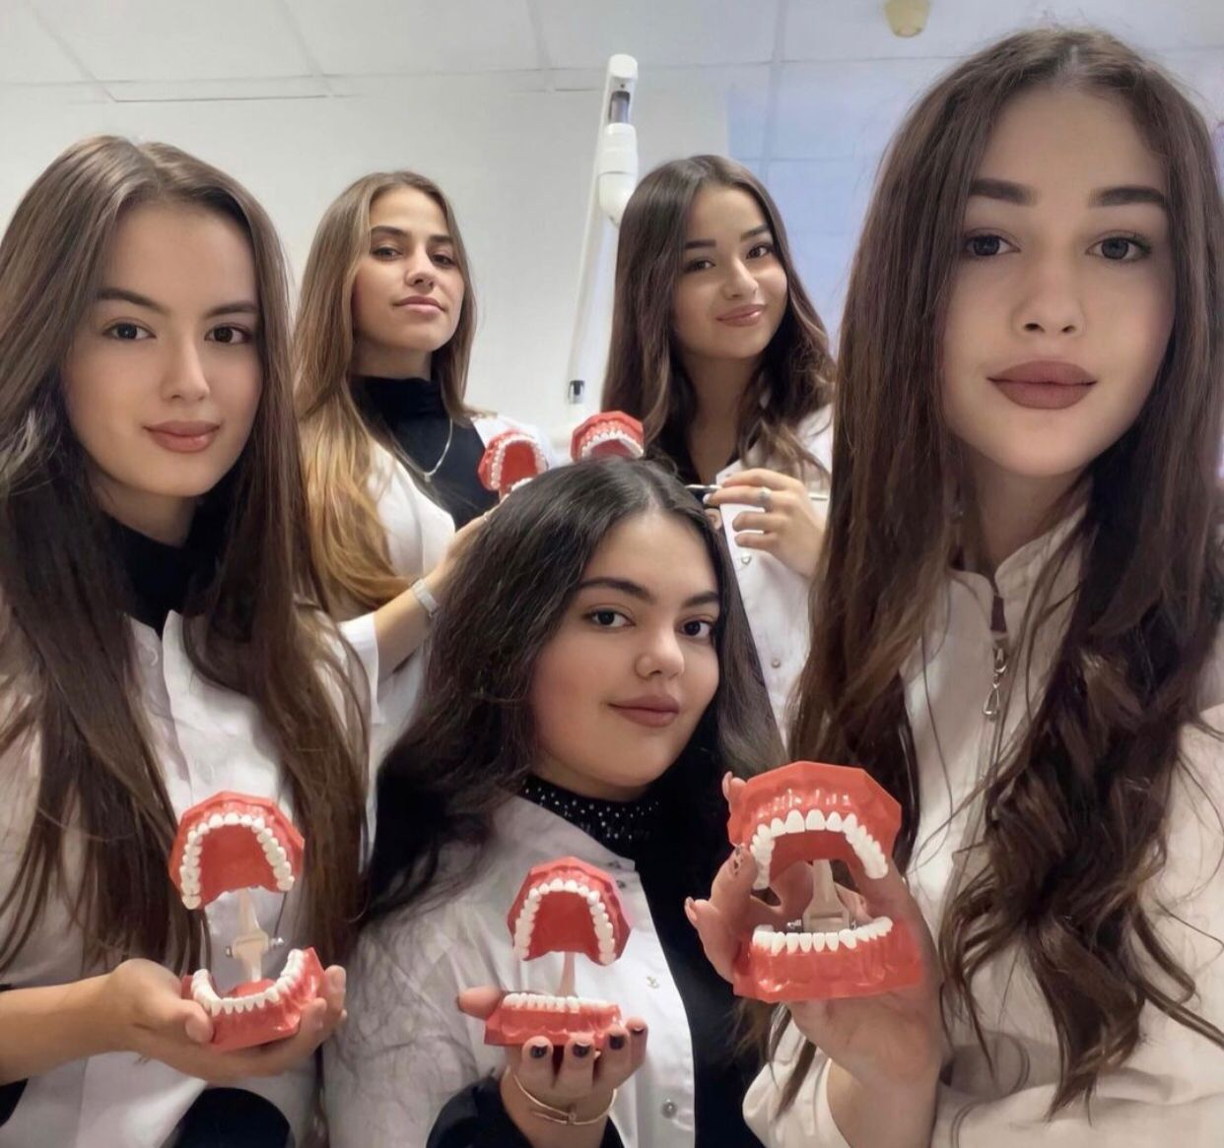
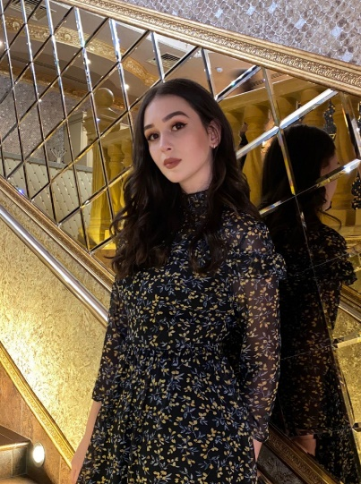
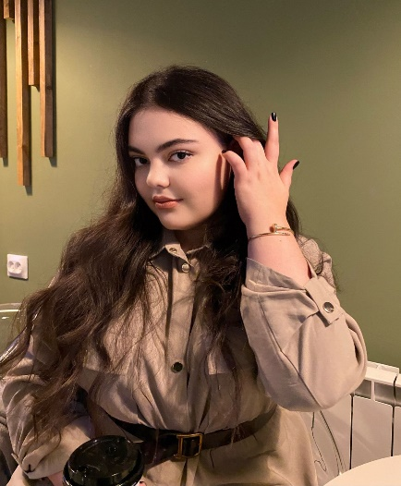
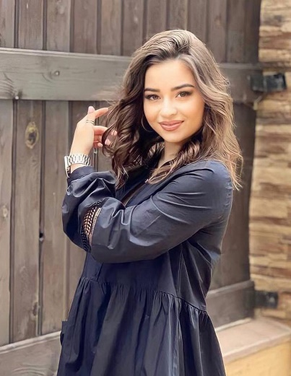
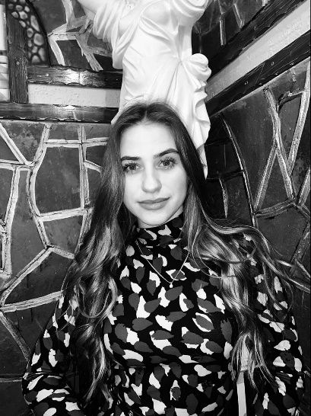
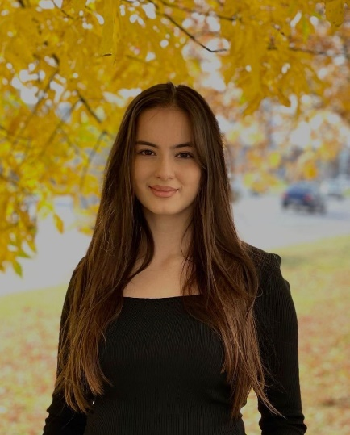
Команда
«Зубные феи»
Студентки 2 курса стоматологического факультета
Кравчук Анастасия
Капитан команды. Является координатором всех действий по реализации проекта.
Характеристика: ответственность, трудолюбие, решительность, лидерские качества
Саркисян Лилия
Занимается поиском информации, которая будет использована в проекте.
Характеристика: толерантность, эмпатичность, хорошо ладит с детьми
Цеева Даниелла
Анализирует и поясняет предлагаемые варианты работы в проекте.
Характеристика: коммуникативность, инициативность, имеет опыт в волонтерской деятельности
Григорян Лилия
Занимается подборкой необходимого инвентаря для реализации проекта.
Характеристика: умение абстрагироваться, педантичность, находчивость
Гунажокова Аида
Изучает работу с детьми с психологической точки зрения.
Характеристика: педагогичность, креативность, адаптативность

Slide 8
Вопросы экспертам от команды
1. Какие приемы и механизмы мы должны применить для успешной реализации нашего проекта?
2. Какие коррективы вы предложили бы внести в программу?
3. Можем ли мы рассчитывать на дальнейшее сотрудничество с предприятиями в целях расширения проекта и его коммерциализации?

Slide 9

Контакты
Телефон: 89649124555
Email: lisarkisyanlili@mail.ru
Ссылка на соц. сеть: 89649124555 (WhatsApp, Telegram)

